Slide 1

Ciclo 1- Sprint 1
Business Understanding
Mapa de Empatía
Grupo 10
Integrantes:
Jenny Paola Castellanos
Luis Guillermo Yépez
Dilan Vega
Juan Gilberto Ayala
Notes:
Instrucciones:
Rellenar los espacios con los datos correspondientes al grupo e integrantes.
Si algún miembro del grupo no generó aportes significativos, no debería ser incluido en la lista de integrantes.

Slide 2


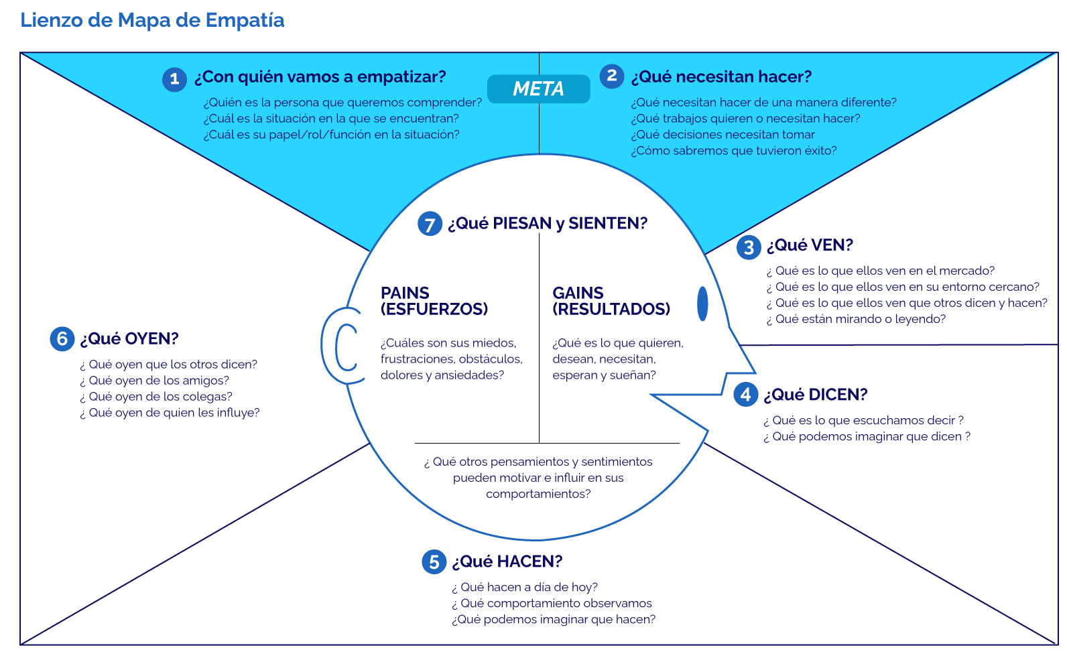
Ciclo 1- Sprint 1
Business Understanding
Mapa de empatía
Elija un perfil de usuario del MPV en IA y responda a las preguntas agrupadas en los cuadrantes que indican el orden por el cual van a indagar por las expectativas y experiencias de cada una de estas personas.
1 · QUIÉN Persona con un excedente que nunca ha invertido en bolsa
1 · QUIÉN Teme perder lo acumulado y no entiende el vocabulario del mercado
Perfil: inversionista principiante · Participante 18 (ronda 2)
6 · OYE "Son preguntas que generalmente se hacen antes de vender un producto de inversión"
6 · OYE Por indagar en la ronda 3: qué oye de amigos, familia y redes
2 · NECESITA Entender cuánto puede perder antes de poner su dinero
2 · NECESITA Decidir si invierte y con qué mezcla de activos
7 · DOLOR Miedo a perder más dinero del que pensaba
7 · DOLOR Términos como COLCAP, renta fija y renta variable lo hacen sentir perdido
2 · NECESITA Entender los términos sin tener que buscarlos aparte
3 · VE Siglas y términos del mercado que no conoce
7 · DOLOR Siente que no tiene suficiente dinero o capital para empezar
7 · DOLOR Demasiadas cifras técnicas en la misma pantalla
3 · VE La cifra de pérdida compitiendo con otras tres métricas (ronda 1)
3 · VE Un asistente que se niega a decirle qué comprar
5 · HACE Recorre la herramienta solo, sin que nadie le explique
5 · HACE Duda sobre todo en el portafolio y en el simulador de caída
4 · DICE "Me parece confiable porque trata de explicarme cosas que no entiendo"
4 · DICE "Ser un poco menos técnico con las cifras"
5 · HACE 12 de 18 la usarían antes de invertir; ninguno dijo que no
5 · HACE Todavía no invierte: lo frenan el dinero, el plazo y el miedo
4 · DICE "Te brinda una percepción de los posibles escenarios al invertir"
4 · DICE 13 de 18 vieron la negativa a recomendar como razonable o protectora
7 · QUIERE Que le expliquen lo que está arriesgando, no promesas de ganancia
7 · QUIERE Ver primero la peor pérdida posible, en pesos
7 · QUIERE Sentir que nadie le está vendiendo nada (15 de 18)
7 · QUIERE Probar una caída sin arriesgar dinero real
Notes:
Instrucciones:
Utilice un color de post-its para responder a cada uno de los cuadrantes del mapa que le ayudarán a definir el perfil de usuario o cliente del producto en IA.

